Slide 1




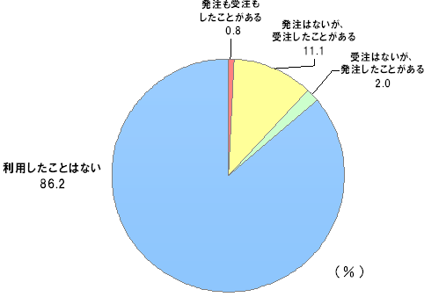





クライドソーシングの
プロジェクトへの活用研究
Background
矢吹研究室 1142123 渡邊雄大
クラウドソーシング
不特定多数の受注者
依頼者
業務
クラウドソーシングの種類
タイプ | タスクの概要 | タスクの例 | 利用事例
デザイン& クリエーティブ型 | 時間の見通しは立たない， 課題解決など知的創造的な仕事 | 科学的問題の解決，商品のデザイン，写真などの投稿等
プロジェクト型 | 数時間～数日程度のある一定の完結した仕事 | プログラミング，翻訳，書類の入力等様々
マイクロタスク型 | 数秒～数分程度の分断された作業 | 10秒の音声書き取り，画像のタグ付け，名刺の入力等の単純作業
クラウドソーシングの利用度グラフ
株式会社ゲイン クラウドソーシングに関する調査 参照
ヒト・モノ・情報の調達に
クラウドソーシングが活かせるのではないか？
Purpose
クラウドソーシングの活用事例を集めて解析し，
クラウドソーシングをプロジェクト活用する方法について考察する．

Slide 2
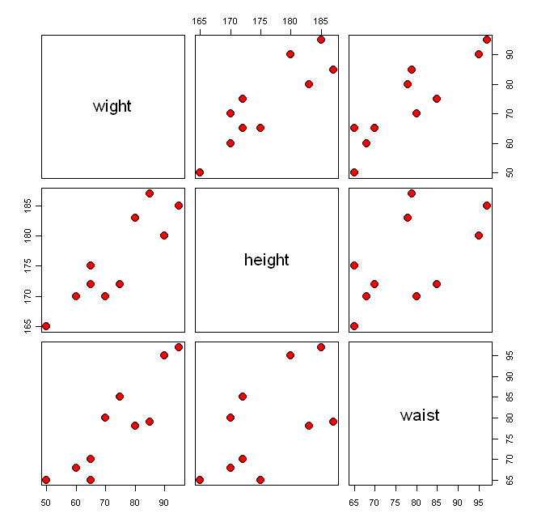

Relation with PM
ヒト・モノ・情報の調達を行うのにリーダーが
クラウドソーシングを利用するのはとても効率がいい．
How ｔo do
①クラウドソーシングの利用されている文献を調査する
②Lancersの中から過去の発注データを集める
③集めたデータからデータマイニング手法を適用する
④データマイニングを行った結果からプロジェクトで活用する方法について考察をする
Current situation
②
取得するデータの内容
③
・カテゴリ１
・カテゴリ２
・閲覧された回数
・お気に入りの登録数
・提案の人数
・提案の件数
・依頼方法
・募集期間（日）
・依頼金額
A plan for the future
日程 | 研究内容
12/16～12/20 | ④データマイニングを行った結果が有効か検討する

